Slide 1

Facebook DB 설계
5조
2017156001 강준혁
2017156028 이한결
2019150006 김연수
2019150039 이혜원

Slide 2
목 차
업무분석
개념적 설계
논리적 설계
물리적 설계
구현 : 기능 관련 트랜잭션 질의문

Slide 3
1. 업무 분석

Slide 4
업무분석
1. 사용자들끼리 ‘친구추가’ 기능을 통해 친구 관계를 맺는다.
2. 사용자, 페이지는 게시물을 게시할 수 있다.
3. 사용자는 게시물이나 댓글을 좋아요 할 수 있다.
4. 사용자는 관심있는 페이지를 팔로우해서 페이지의 게시물을 볼 수 있다.
5. 사용자는 관심있는 그룹에 가입해서 그룹 내의 정보(게시물)을 볼 수 있다.

Slide 5
업무분석
6. 사용자는 게시물에 댓글을 작성할 수 있다.
7. 사용자는 여러 상태표현을 써서 게시물이나 댓글에 좋아요 할 수 있다.
8. 각 게시물과 댓글이 받은 좋아요 수를 알 수 있다.
9. 사용자와 페이지는 스토리를 만들 수 있다.

Slide 6
2. 개념적 설계
2.-(1) 엔티티 생성

Slide 7
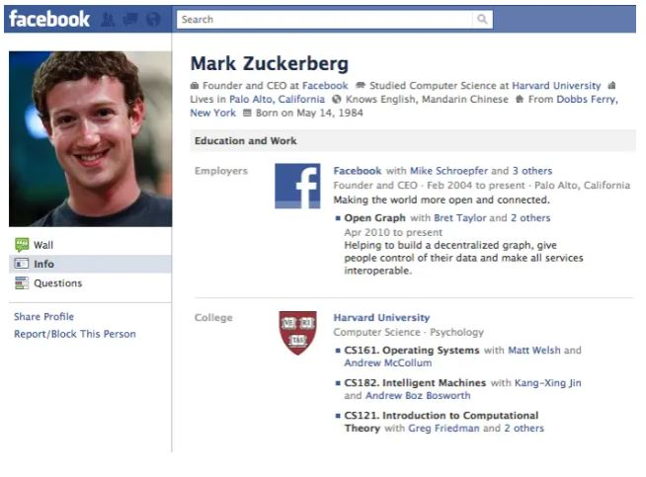
사용자 엔티티 타입
각 사용자에 대해 사용자ID(고유함), 이름, 전화번호, 이메일, 생일, 성별을 저장. 생일은 년도, 월, 일로 세분하여 나타냄
사용자ID
성별
년도
월
생일
사용자
전화번호
일
이메일
이름

Slide 8
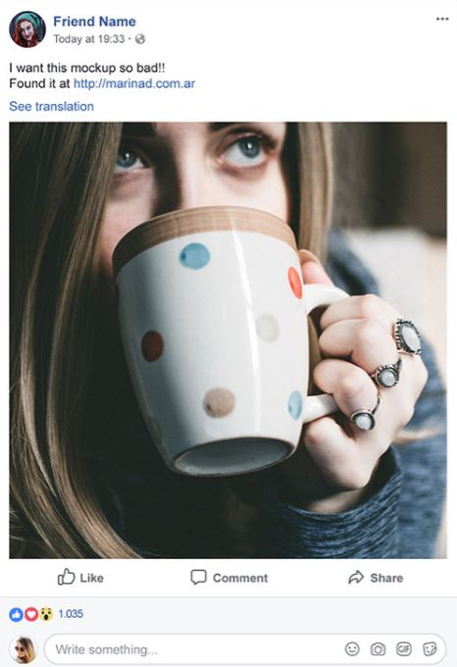
게시물 엔티티 타입
사용자는 여러 개의 게시물을 올림. 각 게시물에 대해서 게시물ID(고유함), 게시날짜, 내용을 저장.
게시물ID
게시날짜
게시물
내용

Slide 9

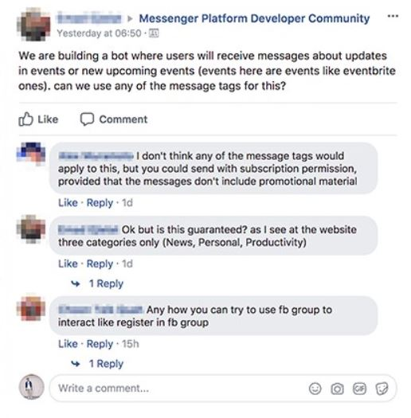
댓글 엔티티 타입
각 댓글에 대해 댓글ID(고유함), 작성날짜, 태그된 사용자ID를 저장. 한 댓글에 여러 사용자가 태그될 수 있음
작성날짜
댓글ID
태그된 사용자이름
댓글

Slide 10
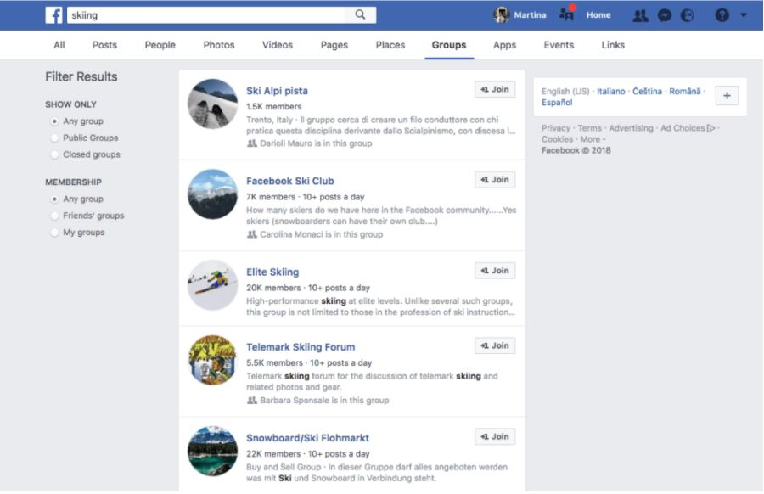
그룹 엔티티 타입
각 그룹에 대해 그룹ID(고유함), 그룹이름, 그룹분야를 저장.
그룹ID
그룹
그룹이름
그룹분야

Slide 11
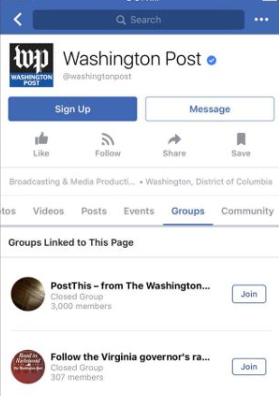
페이지 엔티티 타입
각 페이지에 대해 페이지ID(고유함), 페이지이름, 페이지분야를 저장.
페이지
페이지ID
페이지이름
페이지분야

Slide 12
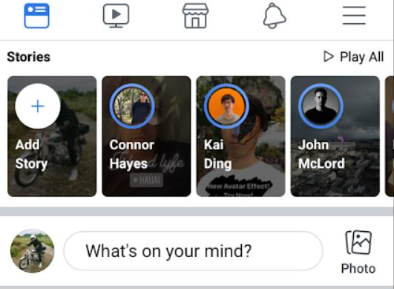
스토리 엔티티 타입
각 스토리에 대해 스토리ID(고유함), 내용, 게시날짜를 저장.
스토리ID
스토리
게시날짜
내용

Slide 13
2. 개념적 설계
2.-(2) 엔티티 간의 관계

Slide 14
사용자 엔티티 타입의 1진 관계 타입
년도
사용자ID
성별
월
생일
M
사용자
일
친구 추가
이름
N
이메일
전화번호
사용자들끼리 친구 추가할 수 있음.

Slide 15
1:N 관계타입을 가지고 있는 엔티티
게시물ID
댓글ID
1
가지다
N
댓글
게시물
태그된 사용자ID
게시날짜
내용
작성날짜
년도
사용자ID
성별
스토리ID
월
생일
사용자
1
만들다
N
스토리
일
이름
게시날짜
이메일
전화번호
내용

Slide 16
1:N 관계타입을 가지고 있는 엔티티
페이지ID
게시물ID
페이지
1
N
게시물
페이지분야
게시하다
페이지 이름
게시날짜
내용
페이지ID
스토리ID
페이지
1
N
스토리
만들다
페이지분야
게시날짜
페이지 이름
내용

Slide 17
M:N 관계타입을 가지고 있는 엔티티
년도
사용자ID
성별
그룹ID
월
생일
M
N
사용자
가입하다
그룹
일
이름
그룹분야
이메일
전화번호
그룹 이름
년도
사용자ID
성별
페이지ID
월
생일
M
사용자
팔로우
N
페이지
일
이름
페이지분야
이메일
전화번호
페이지 이름

Slide 18
1:N 과 M:N의 관계 타입을 가지고 있는 엔티티
년도
게시물ID
사용자ID
성별
월
1
게시하다
N
생일
사용자
게시물
일
이름
M
좋아요
N
이메일
전화번호
게시날짜
내용
상태표현
년도
사용자ID
성별
댓글ID
월
작성하다
생일
1
N
사용자
댓글
일
이름
M
N
좋아요
태그된 사용자ID
이메일
전화번호
작성날짜
상태표현

Slide 19
2. 개념적 설계
2.-(3) ER 모델

Slide 20
FACEBOOK의 ER 스키마 다이어그램
태그된
사용자이름
상태표현
이메일
작성날짜
사용자 ID
전화번호
이름
댓글ID
N
좋아요
일
M
성별
댓글
N
작성하다
1
월
생일
N
1
사용자
1
년도
가지다
N
게시하다
게시날짜
친구추가
1
N
게시물
M
그룹분야
그룹이름
내용
M
M
1
가입하다
N
그룹ID
N
좋아요
팔로우
그룹
게시물ID
만들다
N
스토리
스토리ID
N
상태표현
N
1
내용
게시하다
페이지
만들다
1
게시날짜
페이지
이름
페이지
분야
페이지ID

Slide 21
3. 논리적 설계
3.-(1) 릴레이션 사상

Slide 22
단계1: 정규 엔티티 타입과 단일 값 애트리뷰트
1. 사용자 릴레이션
USERR(Userid, Username, Usersex, Email, Phonenum, Birth_year, Birth_month, Birth_day)
2.게시물
POST(Postid, Postdate, P_contents)
3. 그룹 릴레이션
GROUPP(Groupid, Groupname, Groupfield)

Slide 23
단계1: 정규 엔티티 타입과 단일 값 애트리뷰트
4. 페이지 릴레이션
PAGEE(pageid, pagename, pagefield)
5. 스토리 릴레이션
STORY(Storyid, Writedate, S_contents)

Slide 24
단계4: 정규 2진 1:N관계 타입
1. 사용자와 게시물 간의 ‘게시하다‘ 관계
USERR(Userid, Username, Usersex, Email, Phonenum, Birth_year, Birth_month, Birth_day)
POST(Postid, Postdate, P_contents, Post_Userid)
2. 사용자와 댓글 간의 ‘작성하다‘ 관계
USERR(Userid, Username, Usersex, Email, Phonenum, Birth_year, Birth_month, Birth_day)
COMMENTS(Commentid, Writedate, Comment_Userid, Comment_Postid)

Slide 25
단계4: 정규 2진 1:N관계 타입
3. 사용자와 스토리 간의 ‘만들다‘ 관계
USERR(Userid, Username, Usersex, Email, Phonenum, Birth_year, Birth_month, Birth_day)
STORY(Storyid, Writedate, S_contents, Story_Userid)
4. 게시물과 댓글 간의 ‘가지다‘ 관계
POST(Postid, Postdate, P_contents, Post_Userid)
COMMENTS(Commentid, Writedate, Comment_Userid, Comment_Postid)

Slide 26
단계4: 정규 2진 1:N관계 타입
5. 페이지와 게시물 간의 ‘게시하다‘ 관계
PAGEE(pageid, pagename, pagefield)
POST(Postid, Postdate, P_contents, Post_Pageid)
6. 페이지와 스토리 간의 ‘만들다‘ 관계
PAGEE(pageid, pagename, pagefield)
STORY(Storyid, Writedate, S_contents, Story_Pageid)

Slide 27
단계5: 정규 2진 M:N관계 타입
1. 사용자와 게시물 간의 ‘좋아요‘ 관계
PLIKE(Plike_Userid, Like_Postid, Emotion)
2. 사용자와 댓글 간의 ‘좋아요‘ 관계
CLIKE(Clike_Userid, Like_Commentid, Emotion)
3. 사용자와 페이지 간의 ‘팔로우‘ 관계
FOLLOW(Follow_Userid, Follow_Pageid)

Slide 28
단계5: 정규 2진 M:N관계 타입
4. 사용자와 그룹 간의 ‘가입하다’ 관계
JOINING(Join_Userid, Join_Groupid)
5. 사용자와 사용자 간의 ‘친구 추가’ 관계
FRIEND(Userid, Friendid)

Slide 29
단계7:다치 애트리뷰트
1. 댓글 릴레이션
COMMENTS(Commentid, Writedate, Comment_Userid, Comment_Postid)
- 태그된 사람들 릴레이션.
COMMENTSTAG(Commentid, Tag_User)

Slide 30
3. 논리적 설계
3.-(2) 정규화

Slide 31
<관계 데이터 베이스 설계의 비공식적인 지침>
1. 널 값 최소화
- 스토리 릴레이션 분해
STORY(Storyid, Writedate, S_contents, Story_Userid, Story_Pageid)
STORY(Storyid, Writedate, S_contents)
USERSTORY(Story_Userid, Storyid)
PAGESTORY(Story_Pageid, Storyid

Slide 32
<관계 데이터 베이스 설계의 비공식적인 지침>
1. 널 값 최소화
- 게시물 릴레이션 분해
POST(Postid, Postdate, P_contents, Post_Userid, Post_Pageid)
POST(Postid, Postdate, P_contents)
USERPOST(Post_Userid, Postid)
PAGEPOST(Post_Pageid, Postid)

Slide 33
<제 1 정규형>
:릴레이션의 모든 애트리뷰트가 원자 값 만을 갖는다.
애트리뷰트에 다치 애트리뷰트가 나타나지 않으면 1정규형 만족
- 댓글 릴레이션
COMMENTS(Commentid, Writedate, Comment_Userid, Comment_Postid)
- 태그된 사람들 릴레이션.
COMMENTSTAG(Commentid, Tag_User)

Slide 34
4. 물리적 설계
4.-(1)엔티티 타입 테이블 생성

Slide 35
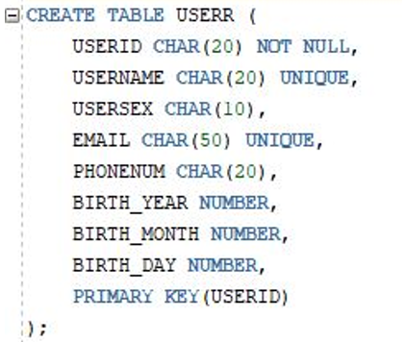
<사용자 테이블>
1.사용자 ID(기본 키)
2. 사용자 이름
3. 사용자 성별
4. 사용자 이메일
5. 사용자 전화번호
6. 사용자가 태어난 연도
7. 사용자가 태어난 월
8. 사용자가 태어난 일

Slide 36
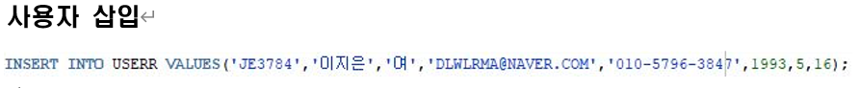
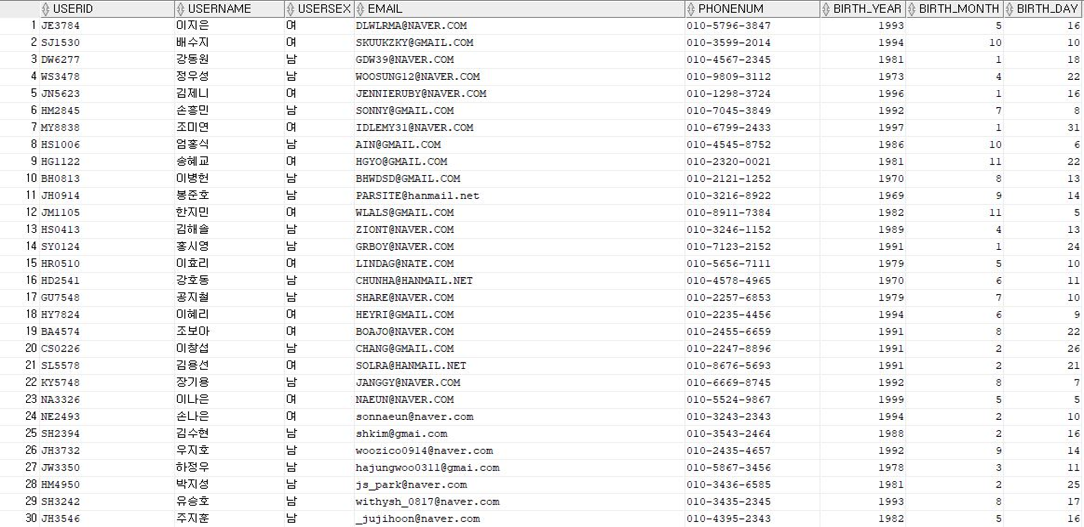

Slide 37
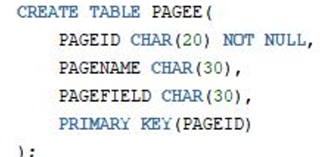
<페이지 테이블>
1.페이지 ID(기본 키)
2. 페이지 이름
3. 페이지 분야

Slide 38
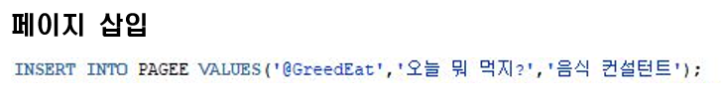
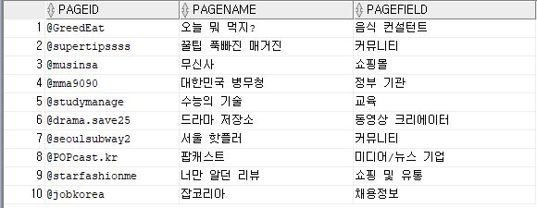

Slide 39
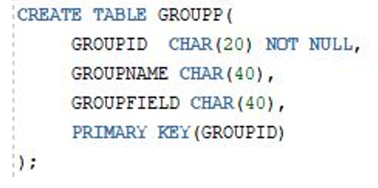
<그룹 테이블>
1.그룹 ID(기본 키)
2. 그룹 이름
3. 그룹 분야

Slide 40
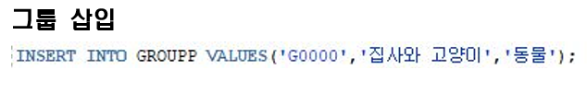
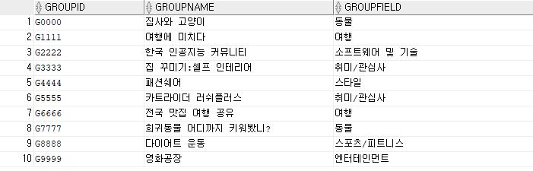

Slide 41
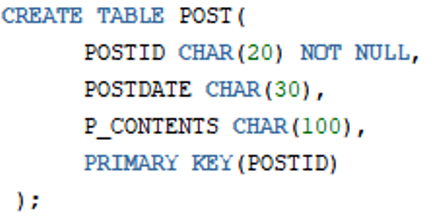
<게시물 테이블>
1.게시물 ID(기본 키)
2. 게시물 날짜
3. 게시물 내용

Slide 42
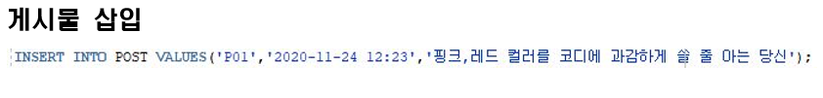
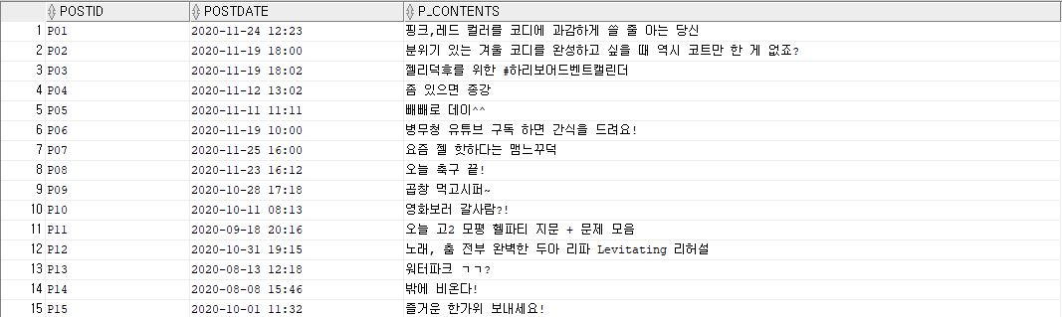

Slide 43
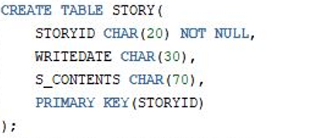
<스토리 테이블>
1.스토리 ID(기본 키)
2. 스토리 작성 날짜
3. 스토리 내용

Slide 44
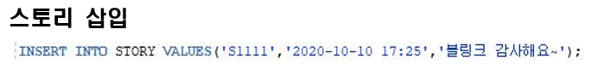
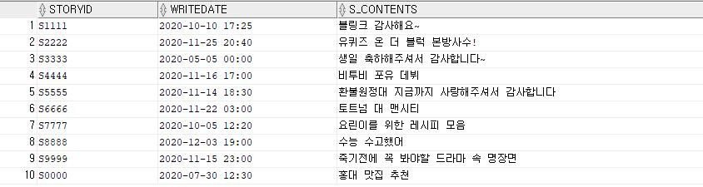

Slide 45
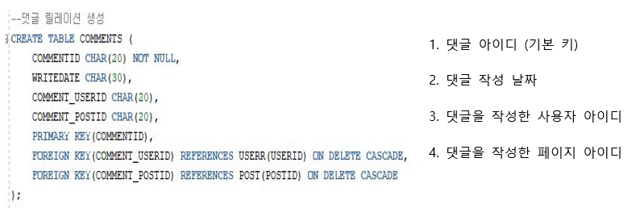
<댓글 테이블>
1.댓글 ID(기본 키)
2. 댓글 작성 날짜
3. 댓글을 작성한 사용자 아이디
4. 댓글을 작성한 게시물 아이디

Slide 46
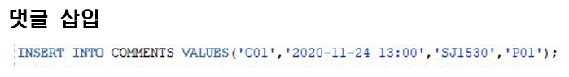
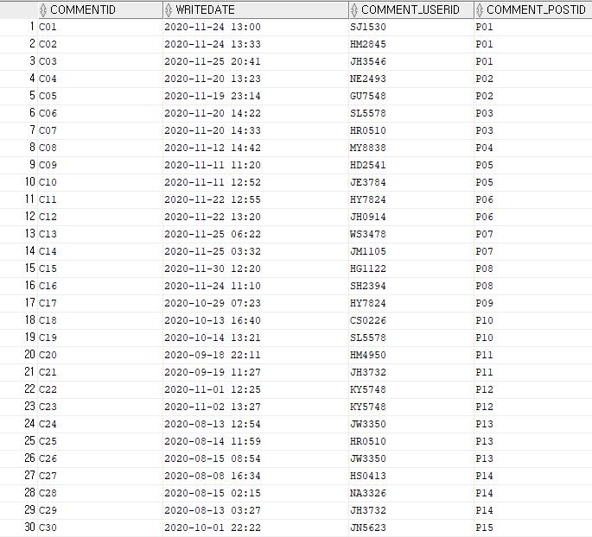

Slide 47
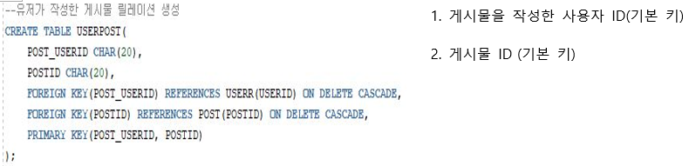
<사용자가 작성한 게시물 테이블>
1.게시물 작성한 사용자ID(기본 키)
2. 게시물 ID (기본 키)

Slide 48
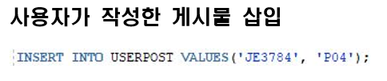
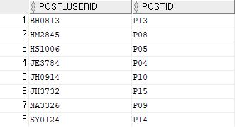

Slide 49
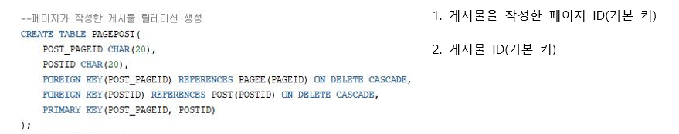
<페이지가 작성한 게시물 테이블>
1.게시물 작성한 페이지 ID(기본 키)
2. 게시물 ID (기본 키)

Slide 50
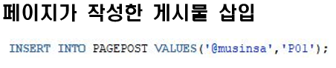
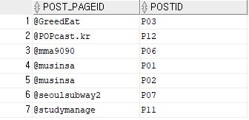

Slide 51
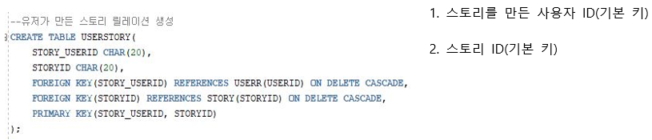
<사용자가 만든 스토리 테이블>
1. 스토리를 만든 사용자ID(기본 키)
2. 스토리 ID (기본 키)

Slide 52
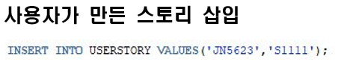
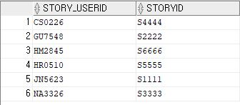

Slide 53
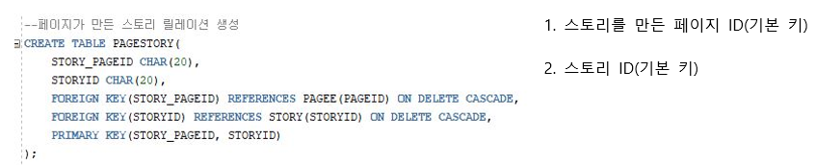
<페이지가 만든 스토리 테이블>
1. 스토리를 만든 페이지 ID(기본 키)
2. 스토리 ID (기본 키)

Slide 54
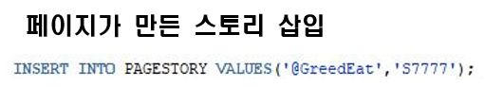
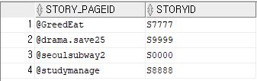

Slide 55
4. 물리적 설계
4.-(2) 관계 타입 테이블 생성

Slide 56
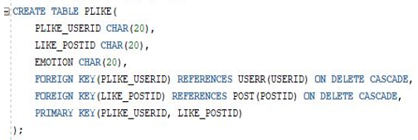
<게시물 좋아요 테이블>
1. 게시물을 ’좋아요’한 사용자ID(기본 키)
2. 사용자가 ’좋아요’한 게시물ID(기본 키)
3. 상태표현

Slide 57
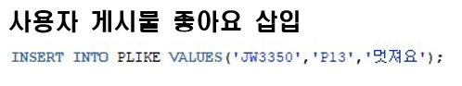
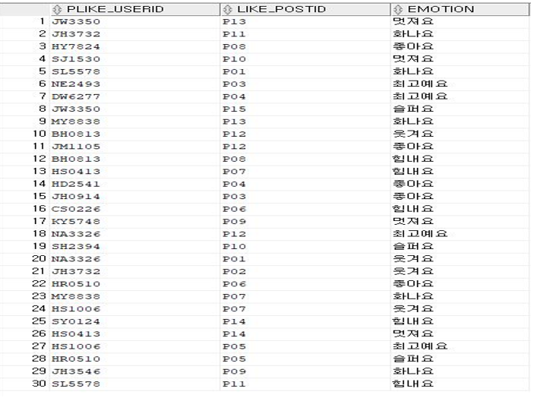

Slide 58
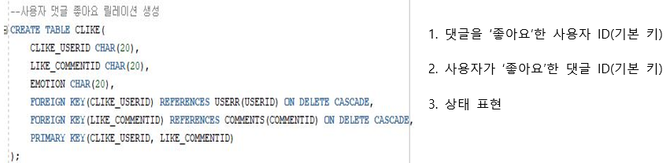
<댓글 좋아요 테이블>
1. 댓글을 ’좋아요’한 사용자ID(기본 키)
2. 사용자가 ’좋아요’한 댓글ID(기본 키)
3. 상태표현

Slide 59
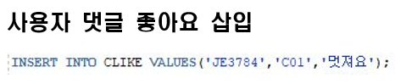
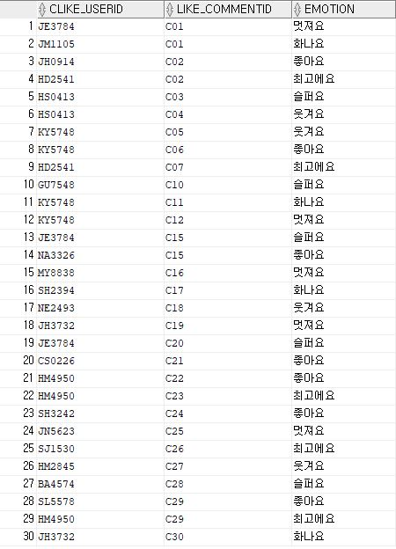

Slide 60
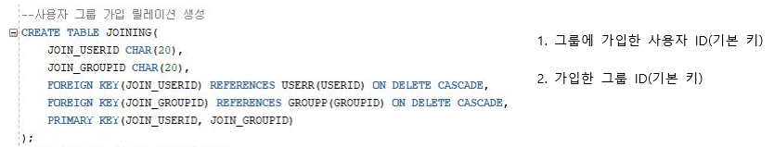
<사용자 그룹 가입 테이블>
1. 그룹에 가입한 사용자ID(기본 키)
2. 가입한 그룹ID(기본 키)

Slide 61
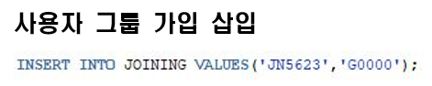
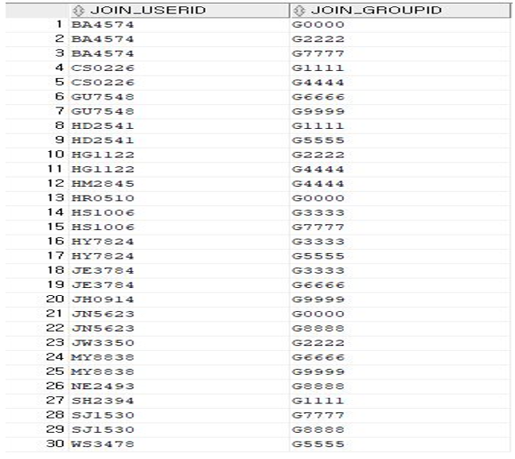

Slide 62
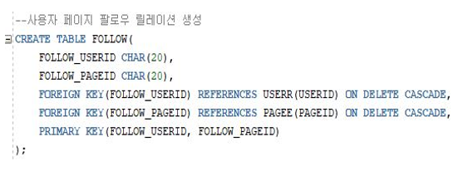
<페이지 팔로우 테이블>
1. 페이지를 팔로우한 사용자ID(기본 키)
2. 팔로우한 페이지 ID(기본 키)

Slide 63
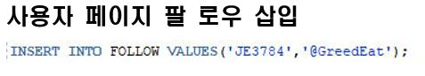
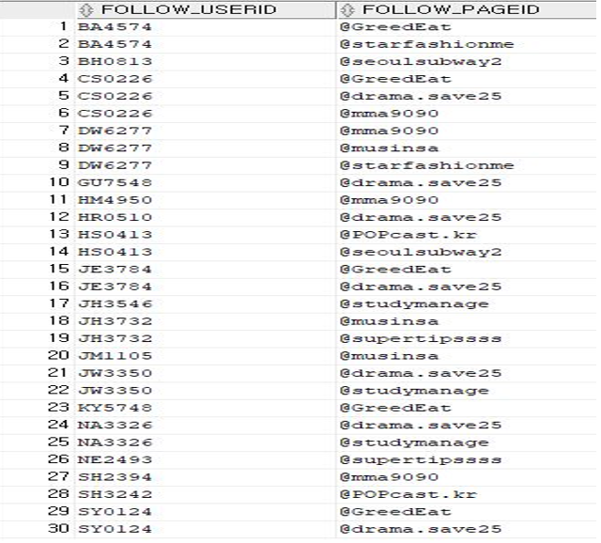

Slide 64
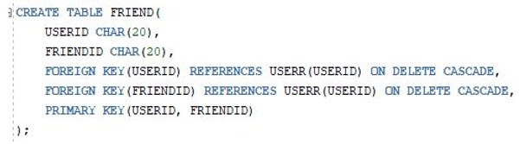
<친구 추가 테이블>
1. 사용자 ID(기본 키)
2. 친구 ID(기본 키)

Slide 65
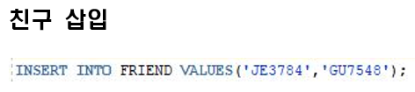


Slide 66
4. 물리적 설계
4.-(3) 다치 애트리뷰트 테이블 생성

Slide 67

<태그 된 친구 테이블>
1. 댓글 ID(기본 키)
2. 태그 된 사용자 ID(기본 키)

Slide 68



Slide 69
4. 물리적 설계
4.-(4) 인덱스 생성

Slide 70

<친구 목록출력 위한 인덱스>
질의문의 FROM 절에 FRIEND 릴레이션, WHERE 절에는 ‘USERID=X’의 형태가 되므로 탐색키는 USERID로 설정..

Slide 71
4. 물리적 설계
4.-(5) 뷰 생성

Slide 72



<뷰>
페이지가 게시한 게시물의 날짜, 내용. 페이지의 아이디로 이루어진 뷰.
댓글에 상태 표현, 상태표현 받은 댓글 아이디, 작성한 사용자 아이디,이름으로 이루어진 뷰
페이지가 만든 스토리의 작성날짜, 내용, 페이지 아이디,이름으로 이루어진 뷰.

Slide 73
5. 구현 : 기능 관련 트랜잭션 질의문

Slide 74

<상황1. 2020-11-19에 올라온 게시물 출력하기>
SELECT *
FROM POST
WHERE POSTDATE LIKE '2020-11-19%';

Slide 75

<상황2. 이나은이 올린 게시물 ‘좋아요’가 몇 개 달렸는지 확인하기>
SELECT COUNT(PLIKE_USERID) AS NUMBER_0F_LIKE
FROM PLIKE
WHERE LIKE_POSTID = (SELECT UP.POSTID
FROM USERR U, USERPOST UP
WHERE U.USERID=UP.POST_USERID AND U.USERNAME='이나은');

Slide 76

<상황3. 장기용의 친구 찾기>
SELECT USERNAME
FROM USERR
WHERE USERID IN ( SELECT FRIENDID
FROM USERR U, FRIEND F
WHERE U.USERID = F.USERID AND U.USERNAME='장기용');

Slide 77

<상황4. 게시물 P13을 ‘좋아요’한 사용자와 상태표현 출력하기>
SELECT USERNAME, EMOTION
FROM USERR U, PLIKE P
WHERE U.USERID = P.PLIKE_USERID AND LIKE_POSTID = 'P13';

Slide 78

<상황5. 그룹 ‘집사와 고양이’에 가입한 사용자 출력하기>
SELECT USERNAME
FROM USERR
WHERE USERID IN
(SELECT JOIN_USERID
FROM JOINING J, GROUPP G
WHERE J.JOIN_GROUPID = G.GROUPID AND G.GROUPNAME='집사와 고양이');

Slide 79

<상황6. ‘이효리’가 쓴 댓글에 상태표현을 한 사용자 이름과
상태표현 출력하기 >
CREATE VIEW COMMENTLIKE
AS SELECT LIKE_COMMENTID, USERNAME, EMOTION, COMMENT_USERID
FROM CLIKE CL, USERR U, COMMENTS C
WHERE CL.CLIKE_USERID = U.USERID AND CL.LIKE_COMMENTID=C.COMMENTID;
SELECT USERNAME, EMOTION
FROM COMMENTLIKE
WHERE COMMENT_USERID=(SELECT USERID
FROM USERR
WHERE USERNAME='이효리');

Slide 80

<상황7. ‘수능의 기술‘ 페이지가 만든 스토리 출력하기>
CREATE VIEW PAGESTORYCRE
AS SELECT PS.STORY_PAGEID, S.WRITEDATE, S.S_CONTENTS, P.PAGENAME
FROM PAGESTORY PS, STORY S, PAGEE P
WHERE PS.STORYID=S.STORYID AND P.PAGEID=PS.STORY_PAGEID;
SELECT PAGENAME, S_CONTENTS
FROM PAGESTORYCRE
WHERE PAGENAME='수능의 기술';

Slide 81
<상황8. 페이지 ‘무신사‘가 게시한 게시물 중에서 날짜 2020년 11월 24일에 올린 게시물의 내용 출력하기>
CREATE VIEW PAGE_POST
AS SELECT P.POSTDATE,P.P_CONTENTS, G.POST_PAGEID
FROM PAGEPOST G, POST P
WHERE G.POSTID = P.POSTID;
SELECT P_CONTENTS
FROM PAGE_POST
WHERE POST_PAGEID = '@musinsa' AND POSTDATE LIKE '2020-11-24%' ;

Slide 82
T h a n k Y o u
감사합니다!

